Slide 1


БЮДЖЕТНОЕ УЧРЕЖДЕНИЕ СОЦИАЛЬНОГО ОБСЛУЖИВАНИЯ ИВАНОВСКОЙ ОБЛАСТИ «ЗАВОЛЖСКИЙ ЦЕНТР СОЦИАЛЬНОГО ОБСЛУЖИВАНИЯ»
Социальный проект «#ЭкоСеребро»

Slide 2
Цель проекта:
Популяризация идеи активного долголетия граждан старшего
возраста через вовлечение их в экологическое волонтерство.
Задачи проекта:
1.Увеличение численности отряда «серебряных» волонтеров,
готовых заниматься экологическим волонтерством на базе
ОБУСО «Заволжский ЦСО».
2.Популяризация нового направления эко-фитнеса «Плоггинг»
в среде граждан старшего возраста (акции, мероприятия проекта).
3.Организация экологического просвещения населения
(«эколекторий», распространение наглядной агитации).
4.Пропаганда физической активности. Профилактика
здорового образа жизни среди граждан старшего поколения
(«Плоггинг», «эколекторий», акции).

Slide 3
Целевая аудитория:
Граждане пожилого возраста города Заволжска – активные,
инициативные, энергичные, готовые стать экологическими
волонтёрами – «серебряные» волонтёры 60+
Партнеры:
- ООО «Региональный оператор по обращению с ТКО»
Ивановской области – помощь в утилизации собранного мусора;
- Заволжская районная организация Всероссийской организации
ветеранов – помощь в проведении мероприятий, уборке;
- БУ «Редакция газеты «Авангард» - освещение
реализации проекта в печатной и электронной версии СМИ.

Slide 4
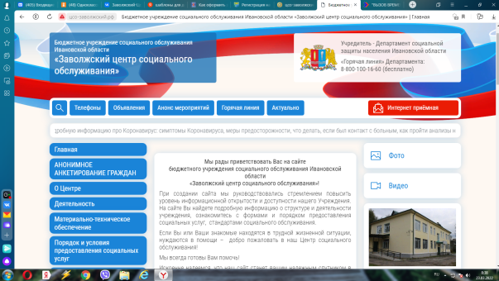
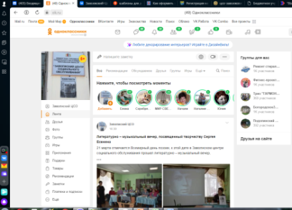
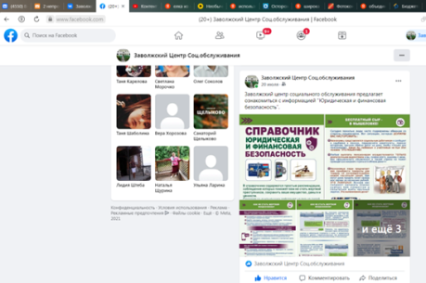

Информационная открытость
Информация о мероприятиях и акциях, проводимых в рамках проекта
#ЭкоСеребро публикуется:
в печатной и электронной версии Заволжская общественно-
политическая газета «Авангард»;
на официальных сайтах Департамента социальной защиты Ивановской области,
ОБУСО «Заволжский ЦСО», администрации Заволжского муниципального района,
администрации Заволжского городского поселения;
в социальных сетях Вконтакте и Одноклассники на страничках
ОБУСО «Заволжский ЦСО», администрации Заволжского муниципального района, администрации Заволжского городского поселения.

Slide 5
Мероприятия
по проекту

Slide 6
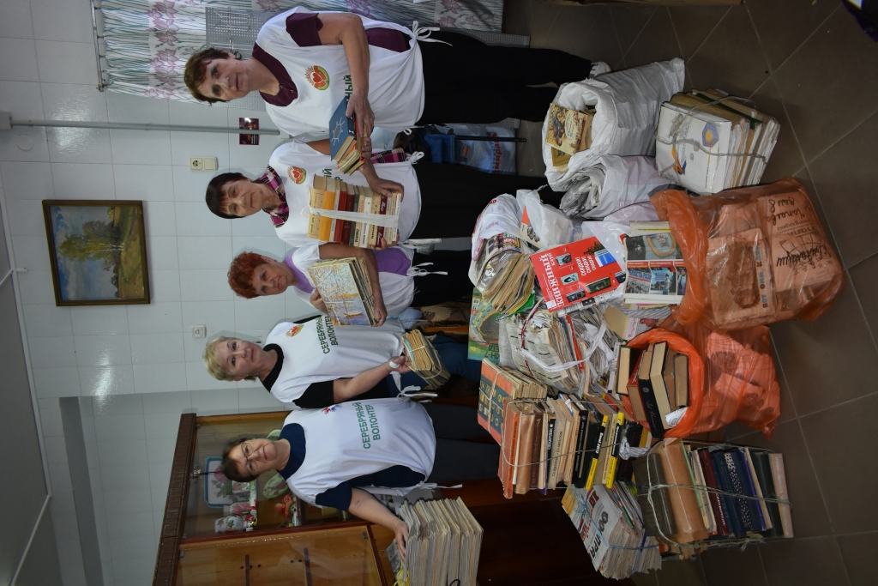
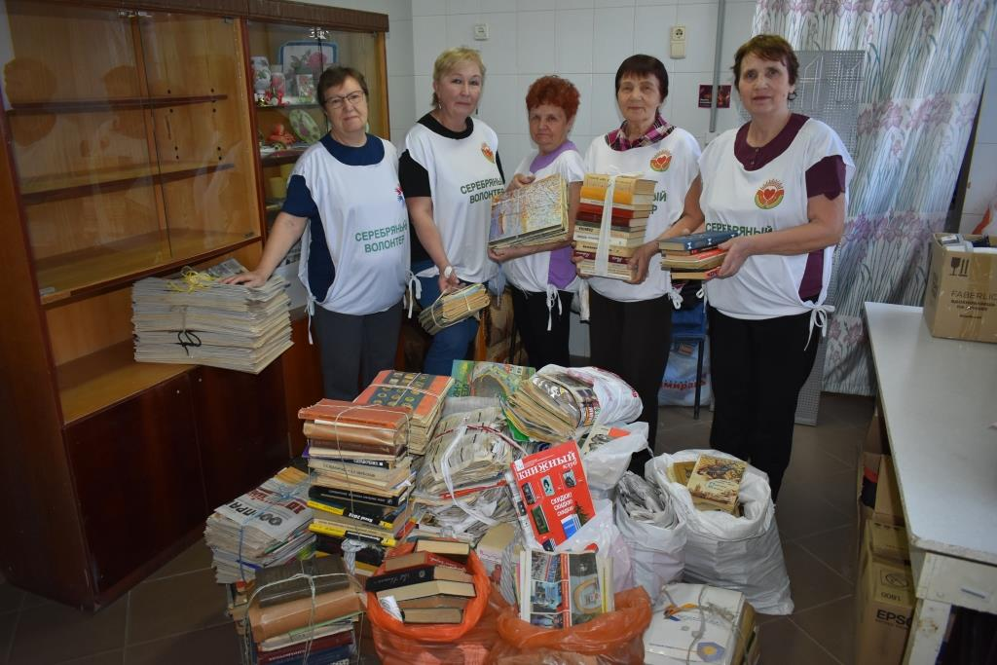
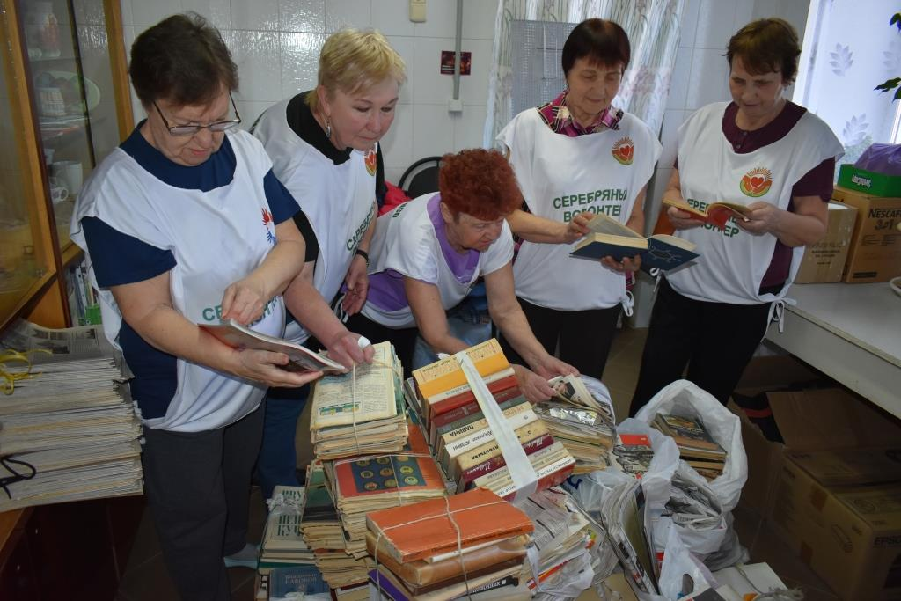
«Бумажный бум»
(сбор макулатуры)

Slide 7
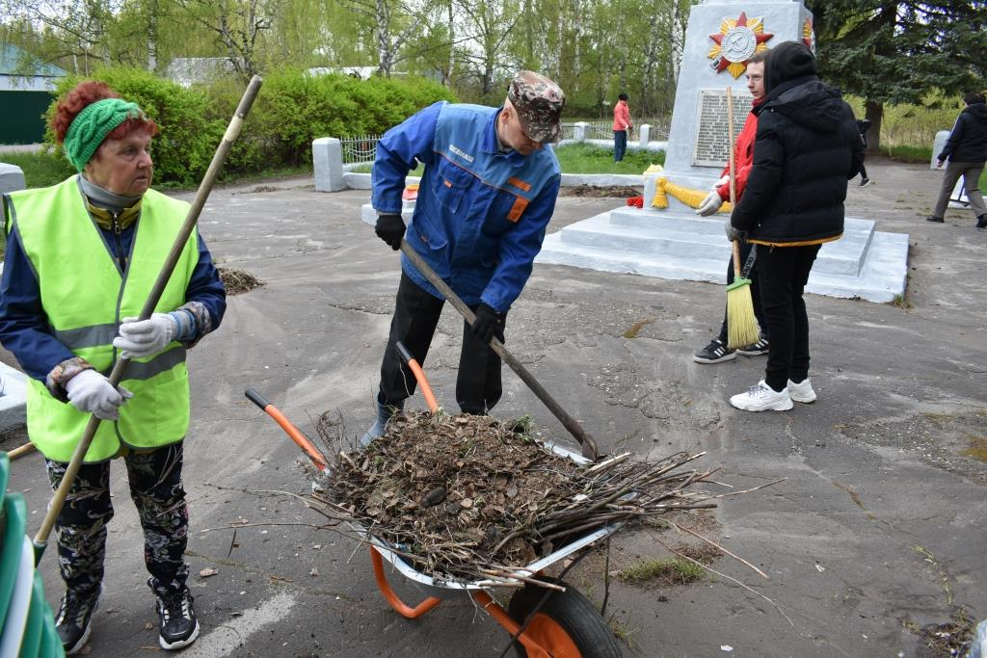
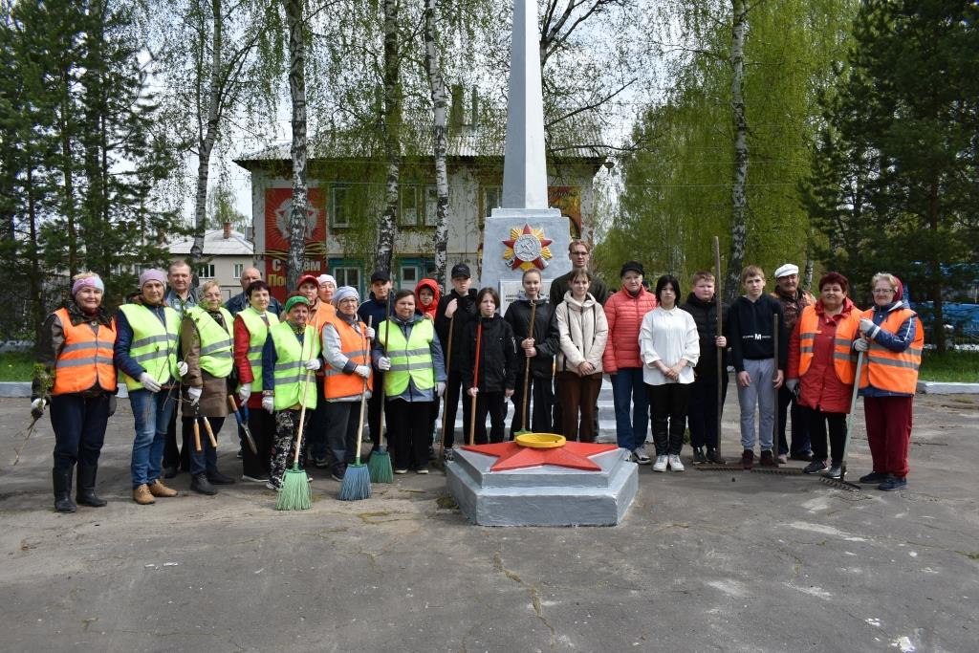
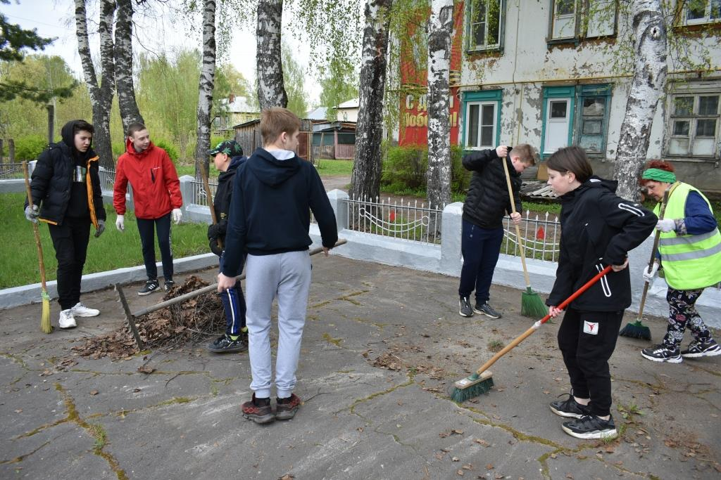
«У подножья обелиска

Slide 8
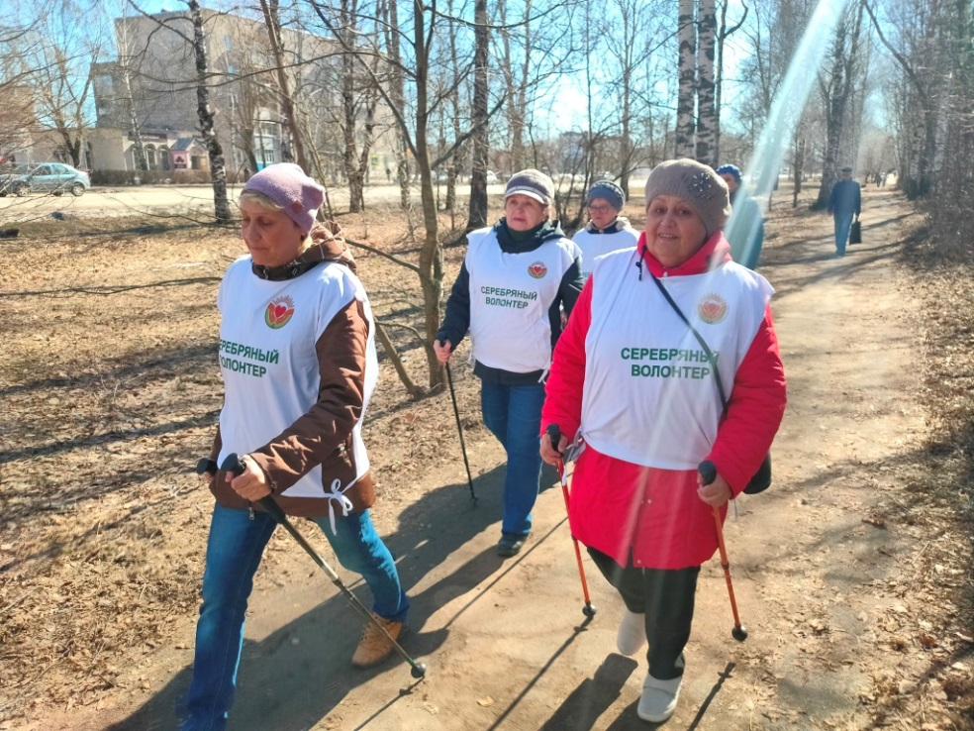
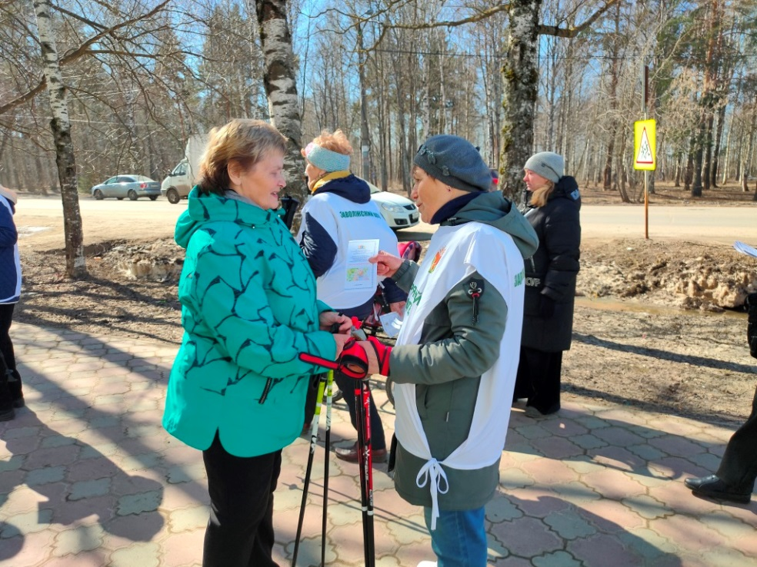
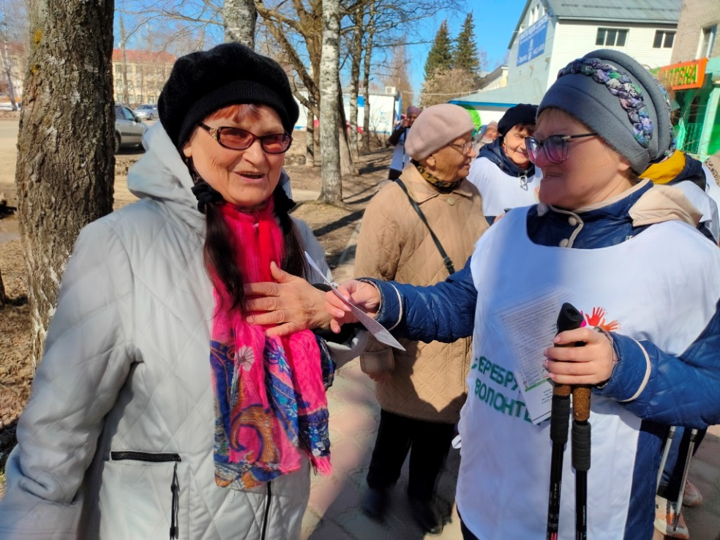
«Марафон
здоровья»

Slide 9
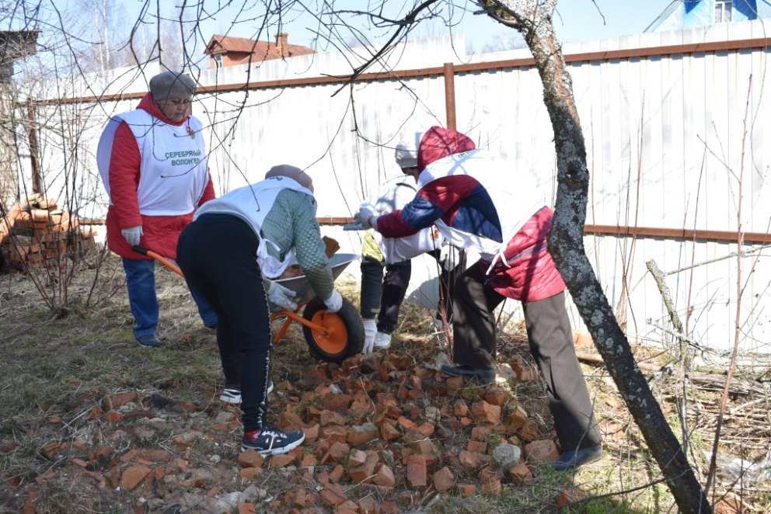
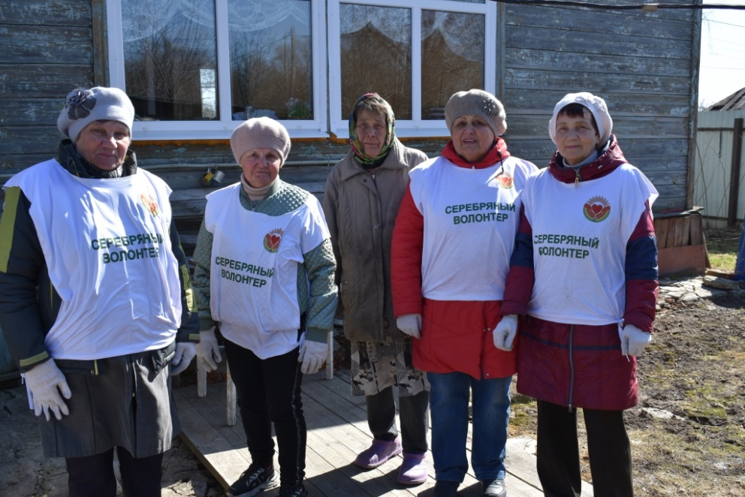
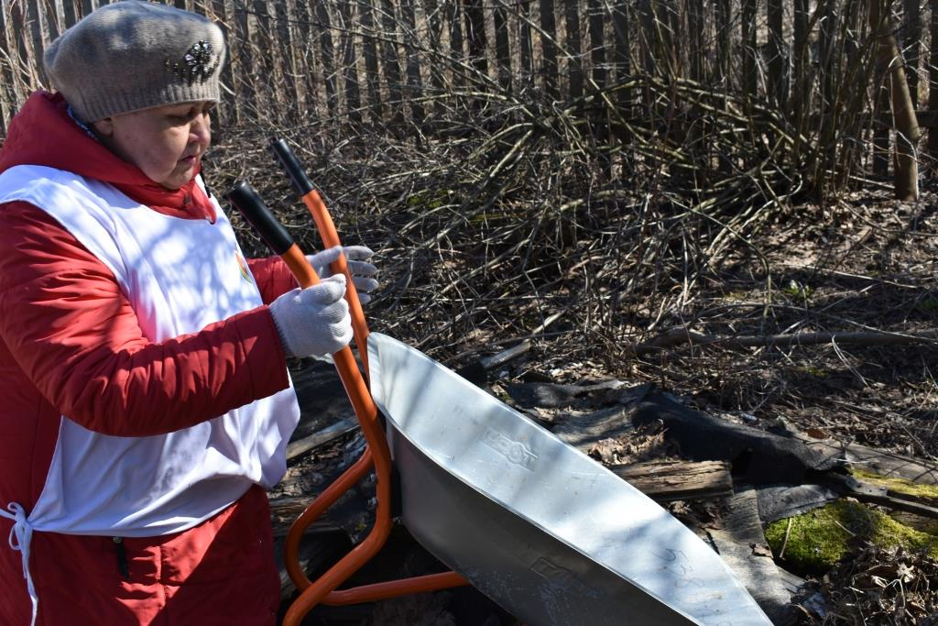
«Пожилые пожилым»
(помощь получателям социальных услуг)

Slide 10
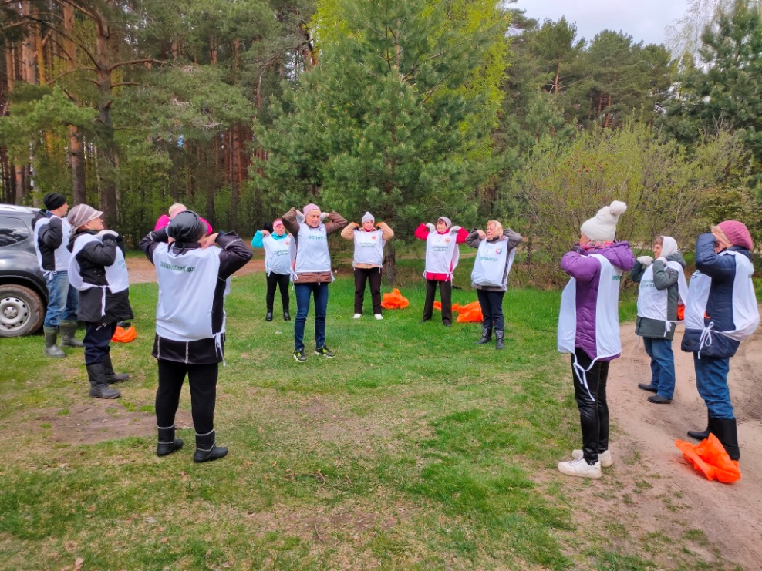
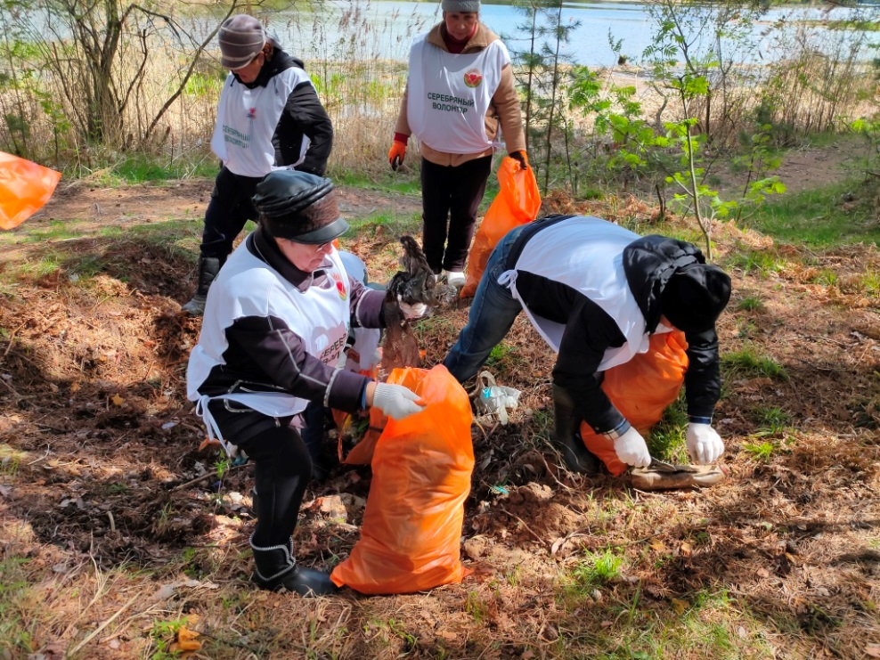
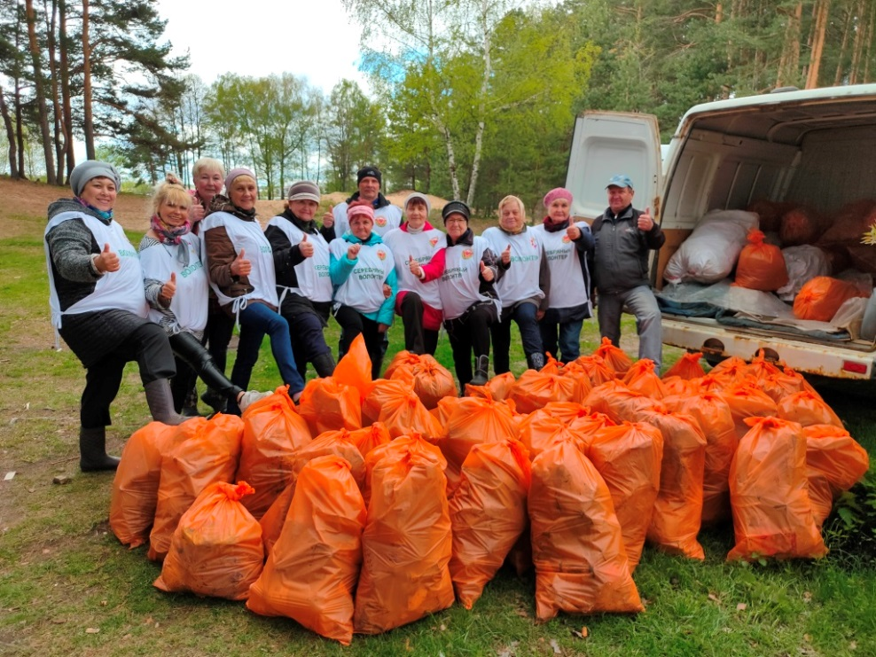
Экологическая акция «Плоггинг – вместе за спорт и экологию»

Slide 11
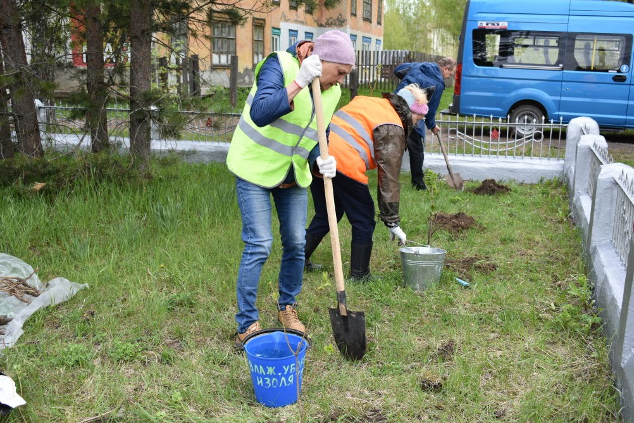
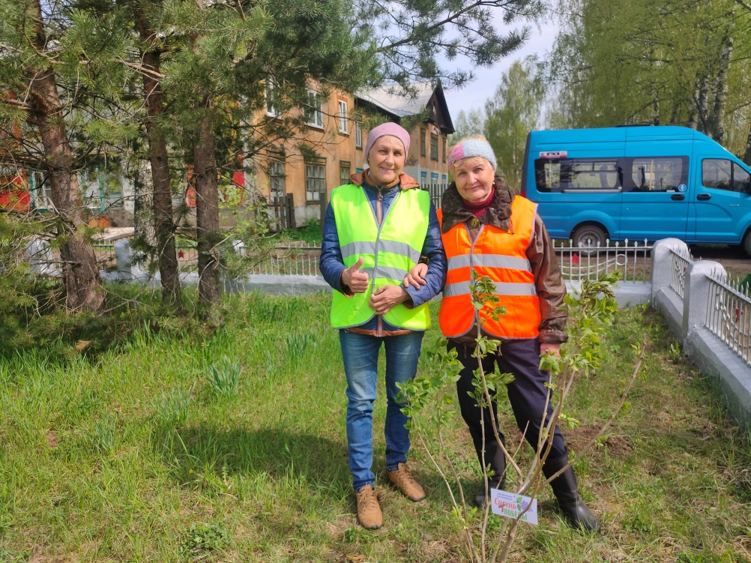
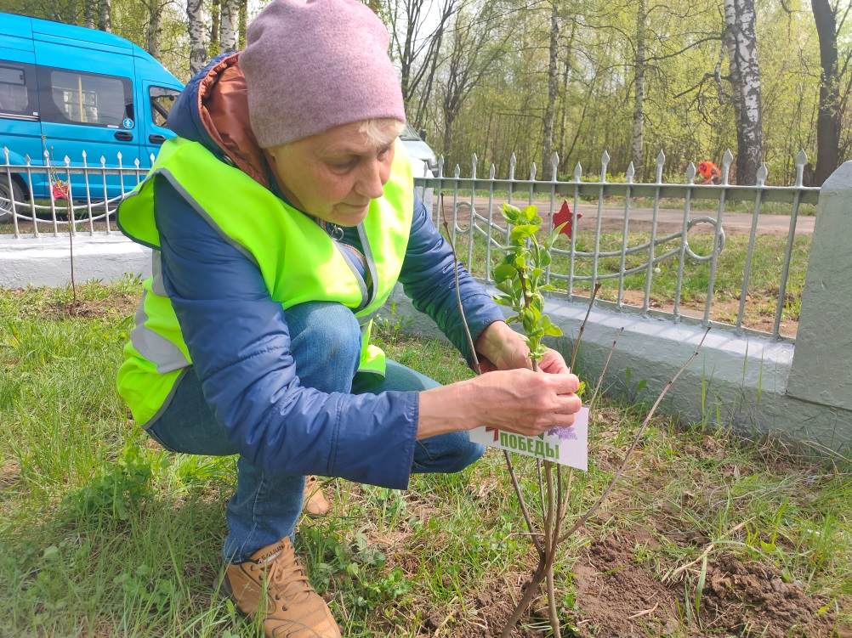


«Сирень Победы»

Slide 12
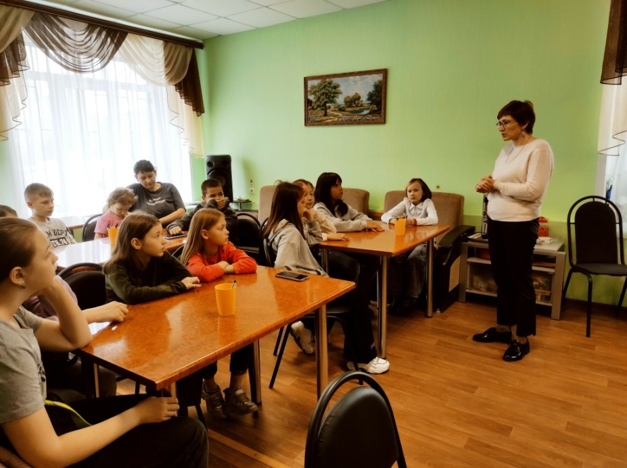
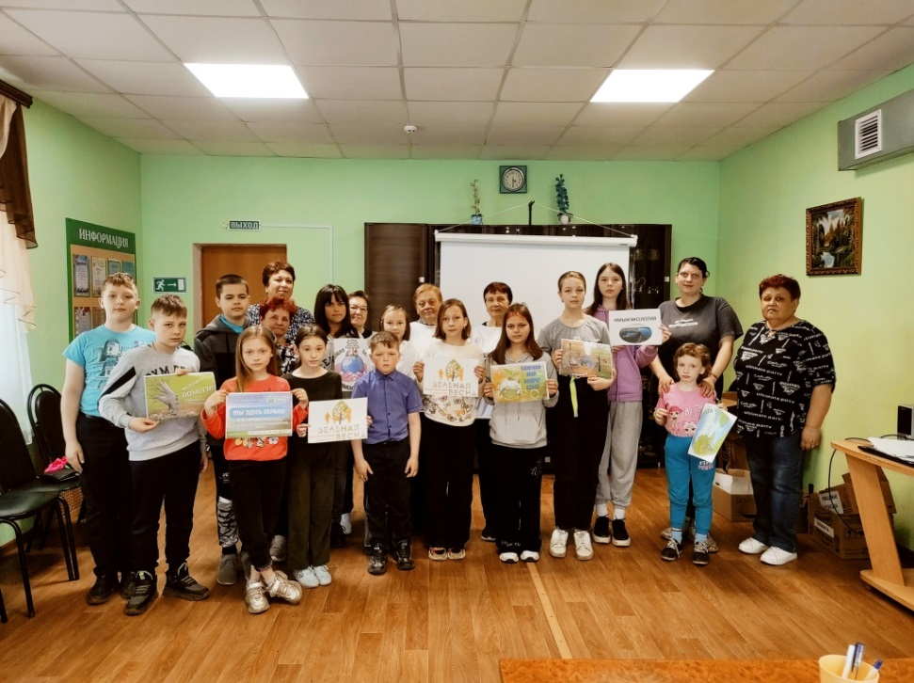
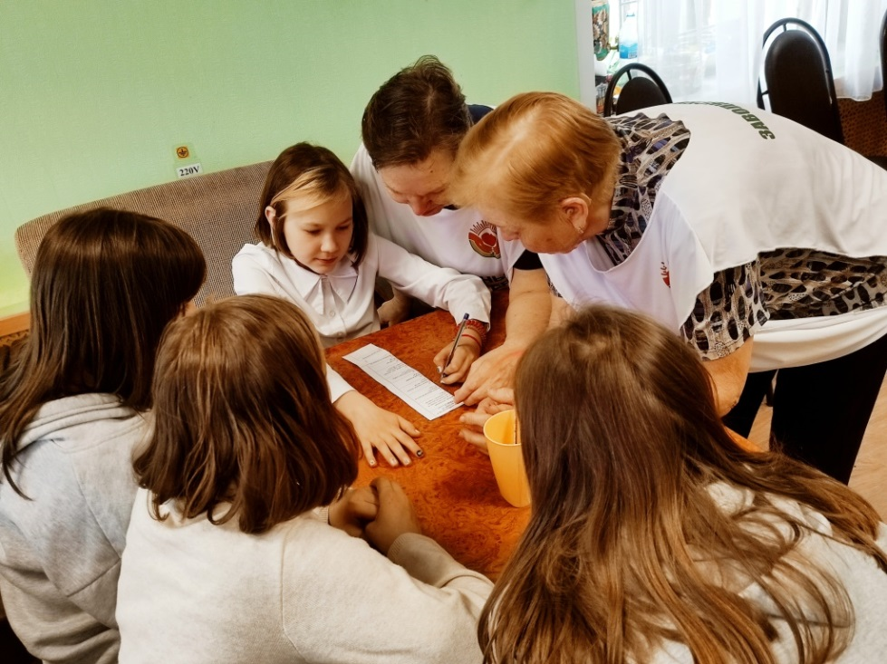
Эко-урок
для школьников

